Slide 1
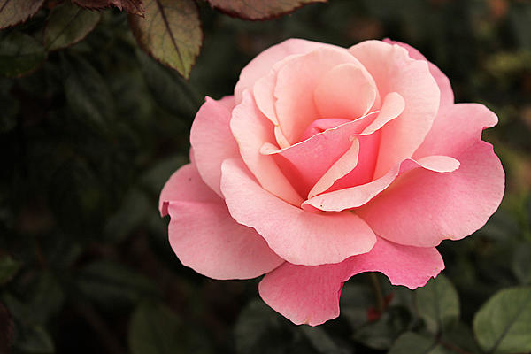
সবাইকে স্বাগতম

Slide 2
শিক্ষক পরিচিতি শাহানাজ পারভীন সহকারি শিক্ষক নলধা বহুমূখী মাধ্যমিক বিদ্যালয়

Slide 3
পাঠ পরিচিতি
বিষয়- বাংলা ১ম পএ
পড়ে পাওয়া
সময়- ৫০ মিনিট

Slide 4
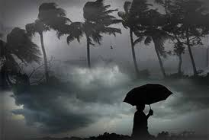
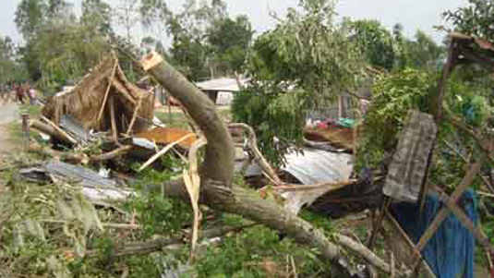
কাল বৈশাখী ঝড়ের দৃশ্য
এই স্লাইডে কী দেখতে পাচ্ছো ? চিত্র

Slide 5
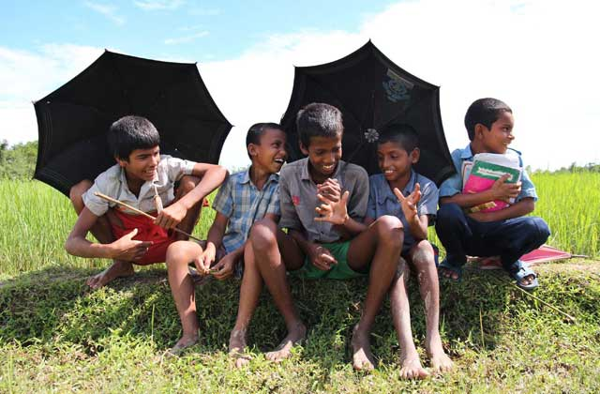
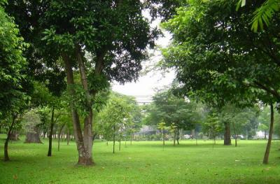
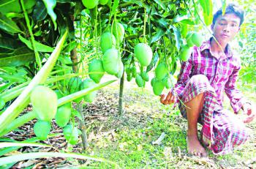
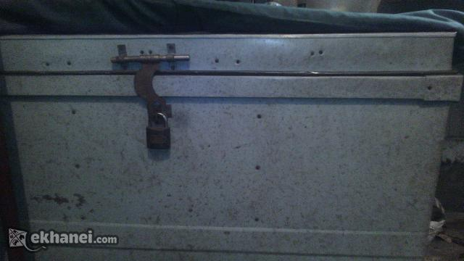
কয়েক জন বালক আম বাগান
আম কুড়াচ্ছে
টিনের বাক্স

Slide 6
এসো,কাল-বৈশাখীর একটি ভিডিও চিত্র দেখি
ভেবেচিন্তে বলো দেখি,আজকের
আলোচনার বিষয় কী হতে পারে?

Slide 7
আজকের আলোচলনার বিষয়
পড়ে পাওয়া
বিভূতিভূষণ বন্দ্যোপাধ্যায়

Slide 8
শিখনফল
এই পাঠ শেষে শিক্ষার্থীরা
লেখক পরিচিতি বলতে পারবে।
কিছু শব্দার্থ লিখতে পারবে।
গল্পটি পাঠের উদ্দেশ্য কী ব্যাখ্যা করতে পারবে।
পাঠ পরিচিতি বলতে পারবে।
কর্তব্যপরায়ণতা কী তা বিশ্লেষণ করতে পারবে।
নৈতিকতাবোধ অর্জন করতে পারবে।
সঠিক সিদ্ধান্ত কীভাবে নিতে হয়,তা জানতে পারবে।
কীভাবে সততার গুণ অর্জন করতে হয় তা বুঝতে পারবে।

Slide 9
লেখক পরিচিতি
জন্ম-১৮৯৪,১২ই সেপ্টেম্বর
মৃত্যু- ১৯৫০ ১লা নভেম্বর
পিতা-মহানন্দ বন্দ্যোপাধ্যায়,মাতা-মৃণালিনী।
তার রচিত উল্লেখযোগ্য উপন্যাসঃ-পথের পাচালী,অপরাজিত,আরন্যক,ইছামতি,
কিশোর উপন্যাসঃ-চাদের পাহাড়,হীরামনি,
মিসমিদের কবচ।
গল্পগ্রন্থঃ-মেঘমল্লার,মৌরিফুল,
ভ্রমন-দিনলিপিঃ-তৃণাংকুল,স্মৃতির রেখা।

Slide 10
শব্দার্থ
অপ্রতিভভাবে--- লজ্জিতভাবে
বিচুলিগাদা--- ধানের খড়ের স্তুপ
প্রত্রপাঠ বিদায়--- তৎক্ষণাৎ বিদায়
দিব্যি-- চমৎকার
দন্ডবৎ--- মাটিতে পড়ে সাস্তাঙ্গে প্রণাম
অনাদৃত--- অবহেলিত
আড়ি– ধান মাপার বেতের ঝুড়ি
চৌকিদার--- পাহারাদার

Slide 11
সরব পাঠ [ শিক্ষার্থী কর্তৃক ]
পাঠ্য বই খোল।

Slide 12
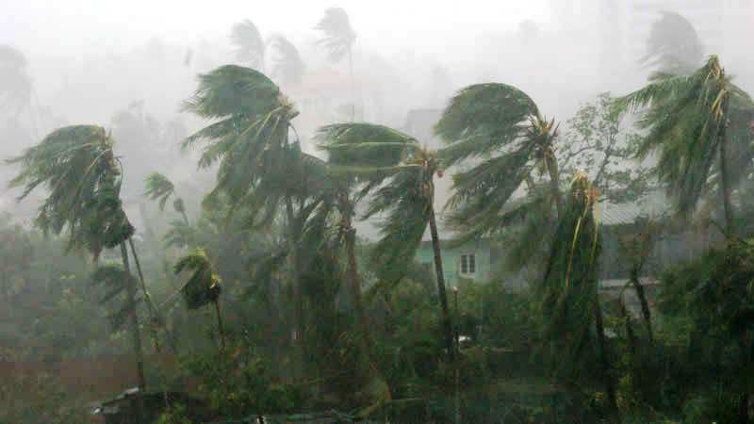
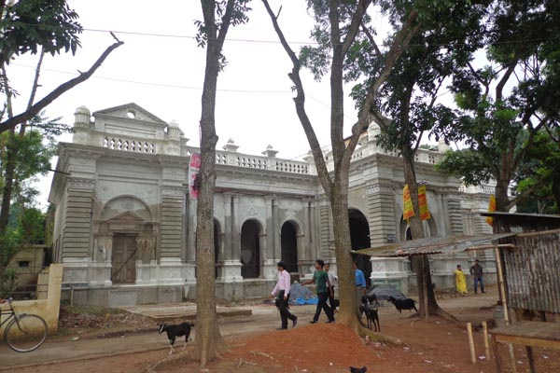
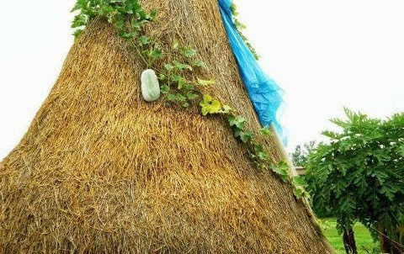
প্রচন্ড বাতাস বইছে
ধানের খড়ের
স্তুপ।
বিধুদের বাড়ি এবং
চন্ডি-
মন্ডপ।

Slide 13
কিছু তথ্যঃ
পাঠের উদ্দেশ্য-শিক্ষার্থীদের মনে কর্তব্যপরায়ণতা ও নৈতিকতা সৃষ্টি হবে।
সংক্ষিপ্ত পাঠ পরিচিতিঃ লেখক দেখিয়েছেন-বয়সে ছোট হলে কী হবে কিশোরদের নৈতিক অবস্থান বেশ মজবুত।তাদের ঐক্যচেতনার যেমন পরিচয় পাওয়া যায় তেমনি তাদের মানবিক সু-বোধেরওপ্রকাশনঘটেছে।তাদের নিরপেক্ষ বিবেচনাবোধ,সততা,নিষ্ঠা এবং কর্তব্যপরায়ণতা বড়দেরও অভিভূত করেছে।

Slide 14
আর্দশ পাঠ [ শিক্ষক কর্তৃক ]
অল্পক্ষণ পরেই প্রমাণ হলো, ও আমাদের চেয়ে কত বিজ্ঞ।
ভীষণ ঝড় উঠল, কালো মেঘের রাশি উড়ে আসতে লাগল পশ্চিম থেকে।বড় বড় গাছের মাথা ঝড়ের বেগে লুটিয়ে লুটিয়ে পড়তে লাগল,ধুলুতে চারদিক অন্ধকার হয়ে গেল,একটু পরেই ঠান্ডা হাওয়া বইল,ফুটা ফুটা বৃষ্টি পড়তে পড়তে চড় চড় করে ভীষণ বাদলের বর্ষা নামল।

Slide 15
সমাধান খুঁজে নেই
১।পড়ে পাওয়া গল্পে কয়জন বালকের নাম উল্লেখ আছে?
[ক] ৪ জন [খ] ৫ জন [গ] ৬ জন [ঘ] ৭ জন।
২।কালোমেঘের রাশি কোন দিক থেকে উড়ে আসছে?
[ক] উত্তর [খ] দক্ষিণ [গ] পূর্ব [ঘ] পশ্চিম।
৩। বাদলদের বাড়ির কোন জায়গায় বাক্সটি লুকিয়ে ছিল?
[ক]নাটমন্দিরে [খ] বিচুলিগাদায় [গ]বাশঝাড়ে [ঘ]ঘরে।
৪।কোন চরের কাপালিরা নিরাশ্রয় হয়ে ছিল?
[ক] অম্বরপুর [খ]তেতুলতলার[গ]বাগমারি [ঘ]দুবলার চর

Slide 16
মুল্যায়ণ
পড়ে পাওয়া গল্পটি লেখকের কোন গ্রন্থ থেকে সংকলিত?
বিভূতিভূষণ বন্দ্যোপাধ্যায় জন্ম সাল কত?
বিধু কীসের মাপে কাগজ কাটতে বলেছিল?
তেঁতুলগাছের গুঁড়িটার আড়ালে কয়জন আশ্রয় নিয়েছিল?
উঃ নীলগঞ্জের ফালমন সাহেব
উঃ ১৮৯৪
উঃ ঘুড়ির মাপে
উঃ ৪ জন

Slide 17
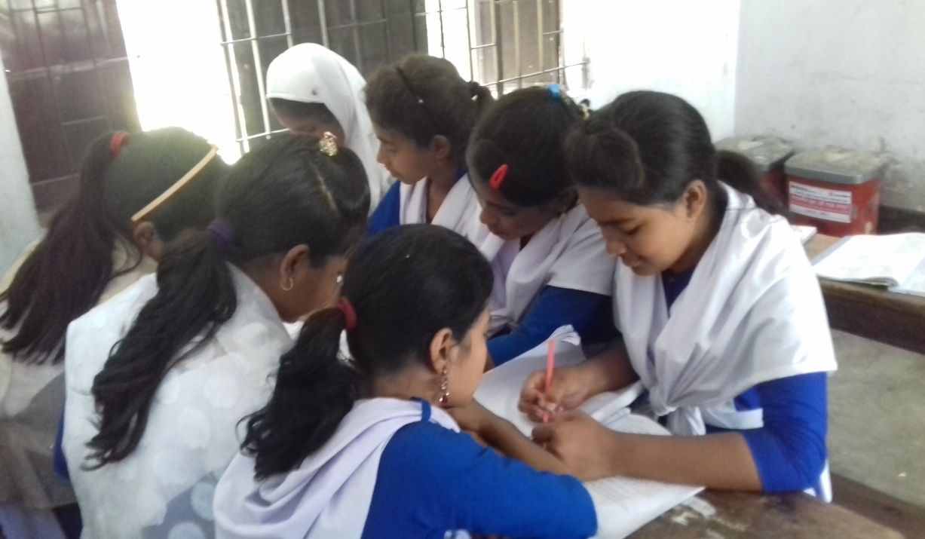
দলীয় কাজ
পড়ে পাওয়া গল্প অবল্মনে- ভালো কাজ করলেও যে আনন্দ পাওয়া যায়, তার পক্ষে তোমার অনুভূতি ব্যক্ত কর?

Slide 18
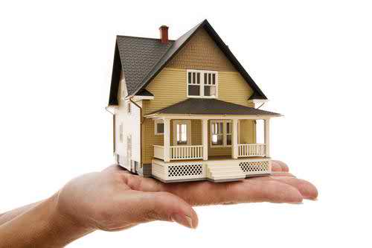
বাড়ির কাজ
অন্যের হারিয়ে যাওয়া জিনিস পাওয়ার পর কীভাবে তুমি তা যথার্থ ব্যাক্তির নিকট পৌছে দেবেঃ- পড়ে পাওয়া গল্প অনুধাবন করে নিজে একটি উপায় তৈরি করে একটি ছোট্টগল্প লিখ।

Slide 19
সবাইকে ধন্যবাদ

